Slide 1
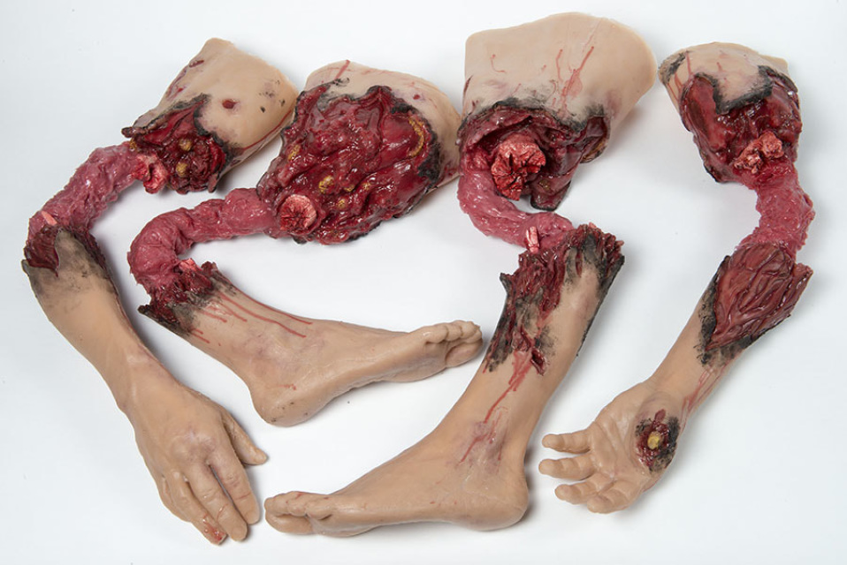
Anamnéza a vyšetření u úrazů
Jakub Lukáč -KÚCH

Slide 2
Specifika vyšetření traumatického pacienta
Specifikem odběru anamnézy a vyšetření u chirurgického/trauma pacienta je rychlost, stručnost, dúkladnost, rozhodnost a schopnost improvizace.
Odlišnosti ve vyšetření u lehce poraněného, těžce poraněného, nebo u pacienta v bezvědomí.
Zhodnocení stavu - evaluace pacienta
Vyloučení nebo potvrzení život ohrožujícího stavu
Udržování bdělosti
Nejhorší možný scénář

Slide 3
Anamnéza
Co je to anamnéza?
z řeckého ἀνά, aná, ″otevřený″, a μνήσις, mnesis, „paměť“ – volně přeloženo jako „rozpomínání“
Anamnéza je soubor informací o pacientově zdravotním stavu.
Rozdělení: přímá /nepřímá

Slide 4
Strukturovaná anamnéza – přítel ☺
Strukturovaný odběr anamnézy - rizika opomenutí dúležité informace o pacientovy.
Strukturované vyšetření-taky přítel ☺
-taky tak
****Ve všeobecnosti, skladba vyšetření zústává stejná, mění se jenom okolnosti a forma vyšetření – pacient na ambulanci, v sanitním voze, na urgentním příjmu, lehké poranění, těžké poranění, pacient v bezvědomí

Slide 5
Začátek vyšetření:
Začíná vstupem pacienta do ambulance
Příležitost získat pacientovu dúvěru
Zapomeňte na předchozího pacienta
Projděte si alespoň zběžně dokumentaci pacienta
Představte se
Vysvětlete pacientovi postup vyšetření
Dejte pacientovi dostatek prostoru na vyjádření

Slide 6
Anamnéza:
Všeobecná postupnost:
Nynější onemocnění (obtíže)
Osobní anamnéza (operace, úrazy)
Farmaceutická anamnéza
Alergie
Očkování
Abúzy

Slide 7
Anamnéza:
Nynější onemocnění:
Co se pacientovi stalo?
Kdy se mu to stalo?
Pamatuje si úraz?
Jaká je dynamika obtíží od úrazu?
Jakým mechanizmem?
Co jiné ho jěště trápí?
Konzumoval nějaký alkohol, drogy?
Zažil už podobný úraz v minulosti?
.....
.....

Slide 8
Anamnéza:
Osobní anamnéza:
S čím se pacient léčí? Na co je sledován?
Trpí nějakým infekčním onemocněním?
Jaké úrazy prodělal v minulosti?
Zažil současné trauma již v minulosti?
Po čem má pacient (na břiše, končetinách, hlavě) jizvy?
Podrobil se pacient v minulosti operaci? Čeho?

Slide 9
Anamnéza:
Farmaceutická anamnéza (medikace):
Jaké léky užívá pacient?
Dávkování, gramáž?
Je na antikoagulační léčbě? „Ředí krev“?
Kdo kromě pacienta zná jeho medikaci?
Má léky sebou?

Slide 10
Alergie:
Na co je pacient alergický?
Jakou reakci mívá pacient po léku?
Má pacient nějaké alergie na potraviny, desinfekci, materiály?
Zejména u starších osob, ptát se detailněji !!!

Slide 11
Očkování:
u osob očkovaných naposled víc než 5 let zpátky –Tetavax (i.m.)
pokud je od posledního řádného očkování víc jak 10 let – přeočkování tetanickým imunoglobulínem (pasivní imunizace-Tetabulin,Tega) (i.m.)
ptát se na předchozí reakce v souvislosti s očkováním
ptát se na imunodeficitní stav/onemocnění
zotrvání pacienta alespoň 30 minut po aplikaci – prevence anafylaktické reakce
odeslání pacienta k PL –informování o přeočkování

Slide 12
Vyšetření úrazového pacienta
Zásady fyzikálního vyšetření (vyšetření smysly):
Aspekce
Palpace
Perkuse
Auskultace
Per rectum
Olfakce

Slide 13
Vyšetření pacienta po úraze:
Charakter poranění se mění v souvislosti s věkem, pohlavím,
s ročním obdobím, atd...
Nejčastější poranění:
kousnutí, řezné, bodné rány
fraktury (dlouhé kosti, žebra, lbi, pánev, páteř)
luxace (ramenní kloub, prsty, loket, kyčel, ...)
natažení, natržení, distorze
Polytrauma
....
.....

Slide 14
POLYTRAUMA:
Polytrauma je postižení nejméně dvou orgánových systémů, z nichž alespoň jeden ohrožuje pacienta na životě.
Sdružené poranění je postižení nejméně dvou orgánových systémů, které pacienta na životě neohrožují.
Triage pozitivní pacienti jsou dopraveni do Traumacentra

Slide 15
Triáž pozitivita
Pozitivita: stačí pozitivní 1 položka v alespoň 1 skupině „F“ nebo „A“ nebo „M“, skupina „P“ obsahuje pomocné faktory.
F. Fyziologické ukazatele: 1. GCS < 13 2. TK syst < 90 mmHg 3. DF < 10 nebo > 29/´
A.Anatomická poranění: 1. Pronikající kraniocerebrální 2. Nestabilní hrudní stěna 3. Pronikající hrudní poranění 4. Pronikající břišní poranění 5. Nestabilní pánevní kruh 6. Zlomeniny ³ 2 dlouhých kostí (humerus, femur, tibie)
M. Mechanizmus poranění: 1. Pád z výše > 6 m 2. Přejetí vozidlem 3. Sražení vozidlem rychlostí > 35 km/h 4. Katapultáž z vozidla 5. Zaklínění ve vozidle 6. Smrt spolujezdce
P. Pomocná kritéria: 1. Věk < 6 let 2. Věk > 60 let 3. Komorbidita kardiopulmonální

Slide 16
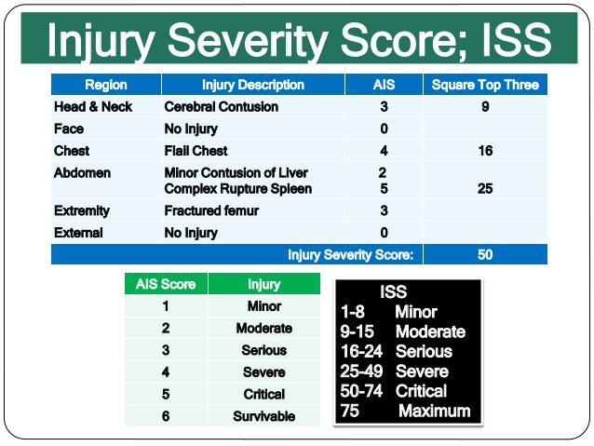
ISS – injury severity score
systém skórování závažnosti traumatu – úzká korelace s mortalitou, morbiditou a s délkou pobytu v nemocnici

Slide 17
ATLS-advanced trauma life-support
Primary survey- zásady A,B,C,D,E
Secondary survey – vyšetření od hlavy k patě
Tertiary survery- dovyšetření po stabilizaci pacienta

Slide 18
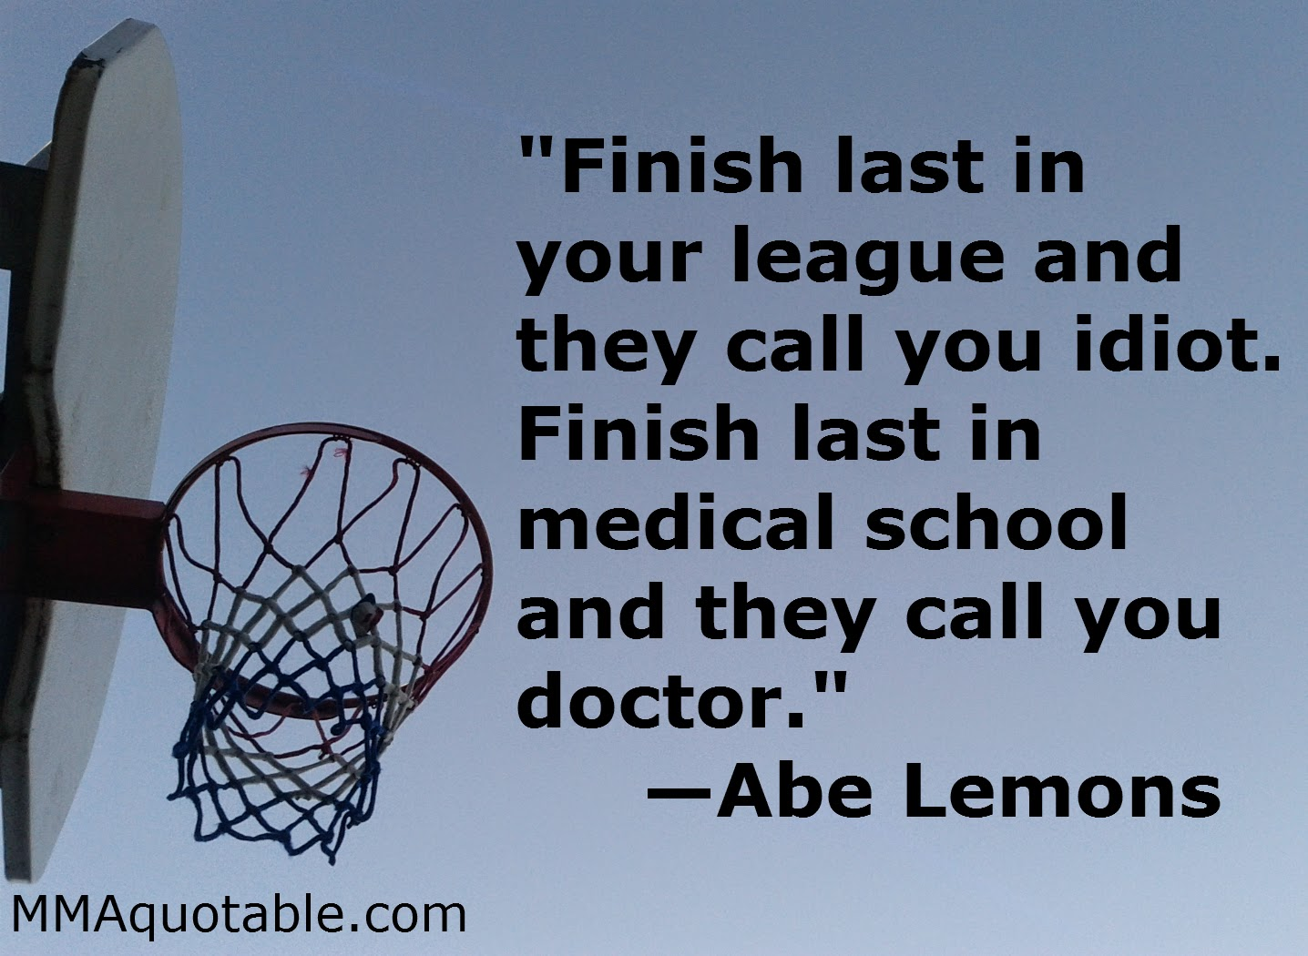
PAUZA

Slide 19
KOLENO
Vyšetření kolene pomocí: pozice kolene, palpace, rozsah pohybu, inspekce, manipulace, aspiratio
V anamneze se ptáme na: Čas a mechanizmus úrazu, pocit prasknutí, luxace, zvukový fenomén, předchozí poranění kolena stejné či opačné strany, čas naplnění kolene od úrazu,operace...
Hodnotíme zároveň celkový stav pacienta: věk, těl. hmotnost,koníčky, aktivita,...

Slide 20
Mechanizmus úrazu
Poranění meniskú: horizontální rotace v koleni při zatížené, parciálně flektované končetině
Poranění kollat. vazú: při púsobení síly ze stran
Poranění skřížených vazú:
LCA – při zatíženém koleni, rotace kolene a femuru v opačném směru (decelerace se změnou směru)
LCP – pád na flektované koleno, hyper-rotace kolene

Slide 21
Vyšetření:
Alespoň zběžně vyšetřujeme taky „zdravé“ koleno
Aspectio: defigurace, antalgická pozice, barva, hematom, objem, postavení v ose, postavení patelly (luxace?),sledování hybnosti, chúze
Palpatio: palpace bolesti, teploty, drásotú, vrzotú, „clicku“, pohybu, palpace náplně
Manipulatio: vyšetření hybnosti pomocí testú f.kolene
Aspiratio: při zmnožené náplni kolene, diagnostická/terapeutická punkce

Slide 22
Patella
Palpačné vyšetření - palpačně hmatný defekt patelly, drásoty, vrzoty kolene – příznak hoblíku,ballotement patelly, milking
Při podezření na nedislokovanou frakturu patelly – neflektujeme koleno!!!
Aspekce – sledujeme uložení patelly v rámci kolenního kloubu

Slide 23
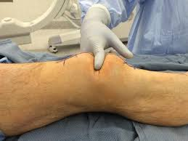
Fraktura patelly

Slide 24
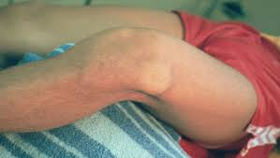
Patelární dislokace

Slide 25
LCA-ligamentum collaterale anterior
Lachmann-nejspolehlivější test – koleno v 20-30° poloze (odemčené koleno), manuálně vybavujeme posun tibie oproti femuru
Pivo-shift test- koleno v extenzi, tlak na patu, vnitřní rotace bérce, valgózní tlak na koleno – subluxace tibie
Anterior drawer test- koleno v 90° flexi, lékař sedící pacientovi na noze, prsty na hamstringy, palce kolem lig. patellae, tah směrem k lékaři – laxita

Slide 26
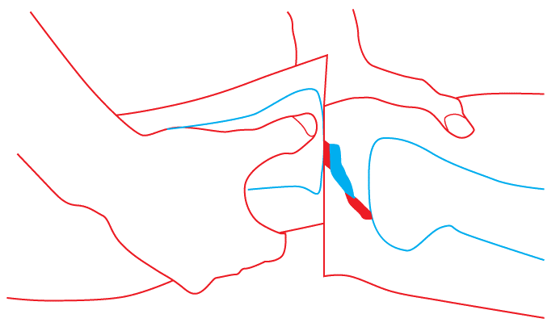

Slide 27
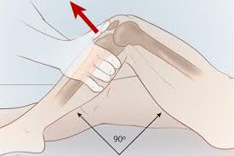

Slide 28
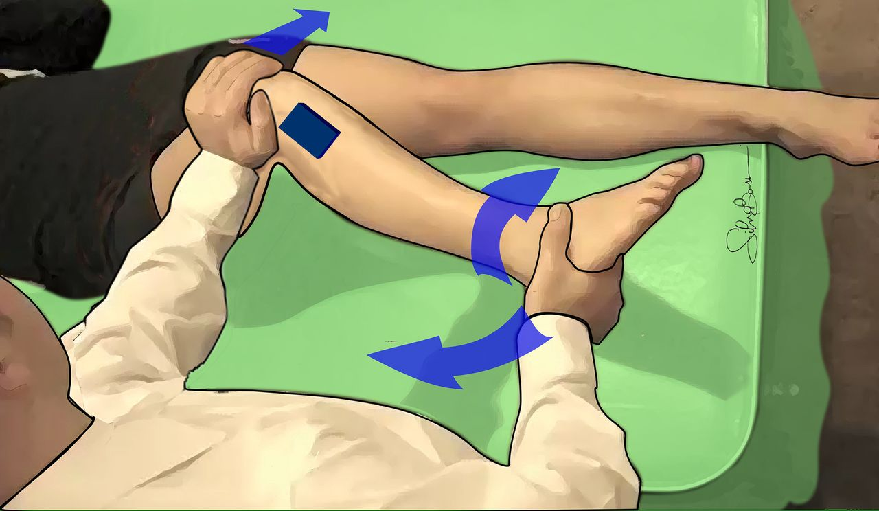

Slide 29
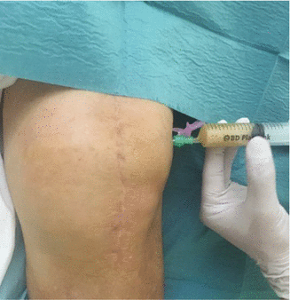
Aspirace:
Diagnosticko – terapetická metoda – sledujeme barvu obsahu, přítomnost tukových kapek,....

Slide 30
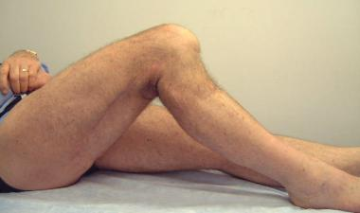
LCP – ligamentum collaterale posterior
Posterior drawer test – zadní zásuvka
- výnimočné poranění

Slide 31
Ligg. collateralia
Varus – valgus test – při extenzi v koleni „páčíme“ koleno do stran – při laxitě v extenzi je v.s. poranění i LCA/LCP
-při laxite v lehké semiflexi – jde o izolované poranění kollat. vazu

Slide 32
Meniscus medialis et lateralis
Smyslem testú na poranění meniskú je dostat menisky mezi artikulační plochy tibie a femuru – pacient si stěžuje na bolesti kolene, dle poraněné strany
McMurray test - prsty na kloubní štěrbině, koleno v hyperflexi, přidáme extra/intra-rotaci,a extendujeme – bolestivost nebo „click“ značí poškození menisku
Steinmann I – flexe v koleni, poté extra či intra- rotace –
Steinmann II – posun bolestivého bodu při flexi dorzálně
Extenční test (příznak) - na flektovaném koleni palpujeme přední úsek kloubní štěrbiny, poté extendujeme- při bolesti pozitivita
Childress test – bolestivost štěrbiny při kleknutí (plus chúzi)
Appley test – p/ri lehu na břiše tlačíme na plantu, a extrarotujeme/intrarotujeme kolenní kloub

Slide 33
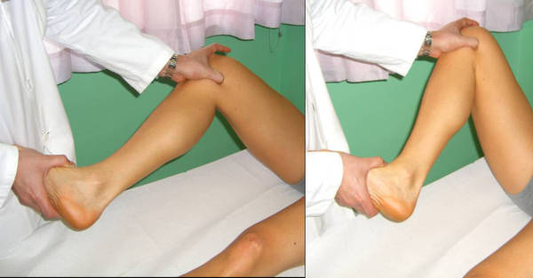

Slide 34
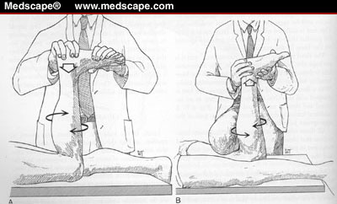

Slide 35
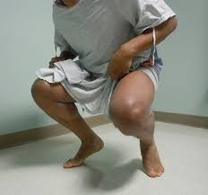

Slide 36
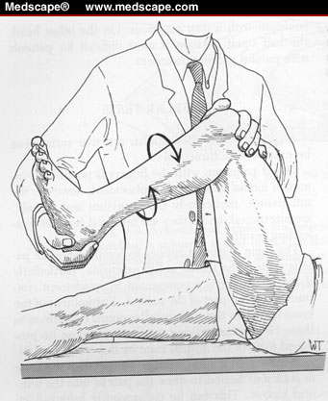

Slide 37
Shrnutí –tip and trick
Zvětšení objemu kolene – krátce po úraze značí v.s. hemarthros (hodiny/den)
po víc jak dni ( synoviální výpotek)
Hemarthros je indikací k akutní ASKP !!!
Při absenci hemarthros či mechanického bloku, a při výrazné algozitě – odložené vyšetření
Při RTG kolenních kloubú – vždy RTG obou kolen ke srovnání
CT kolene standardně neděláme – při suspekci na intraartik. zlomeninu ano
MRI při nejasném nálezu
Při absenci hemarthros, mechanického bloku či nemožnosti chúze – ASKP odloženě/vúbec při zlepšení nálezu
UZ vyšetření kolene – prosím ne ☺ fakt ne...NE!!!!!!!
Vždy skontrolovat popliteální fossu – Bakerova cysta,ganglion, aneurysma

Slide 38
PAUZIČKA ;)

Slide 39
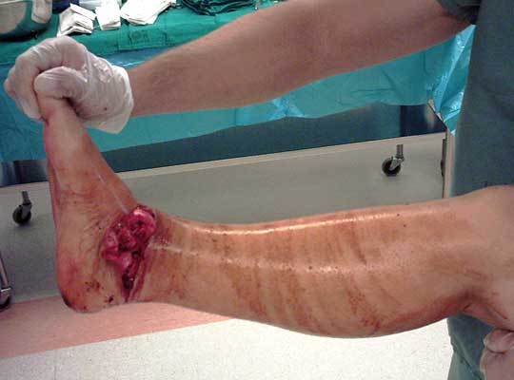
KOTNÍK
Poranění kotníku jsou jedny z nejčastějších poranění vúbec – postihuje všechny skupiny obyvatel (děti, staré lidi, sportovce, ženy, muže, kuřáky, ateisty či věřící)
Múže se jednat o poranění: měkkých struktur, vazú, či fraktury

Slide 40
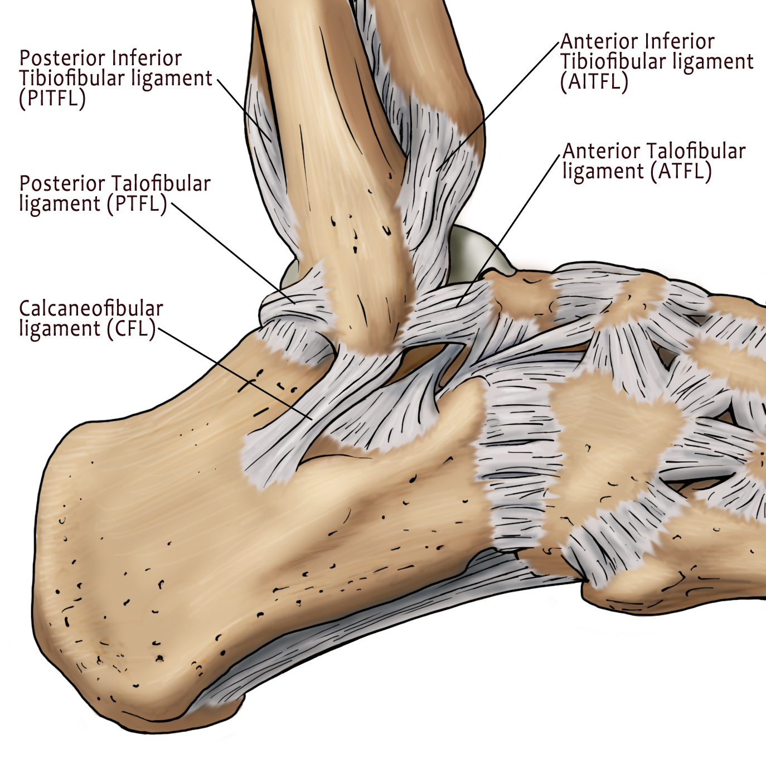

Slide 41
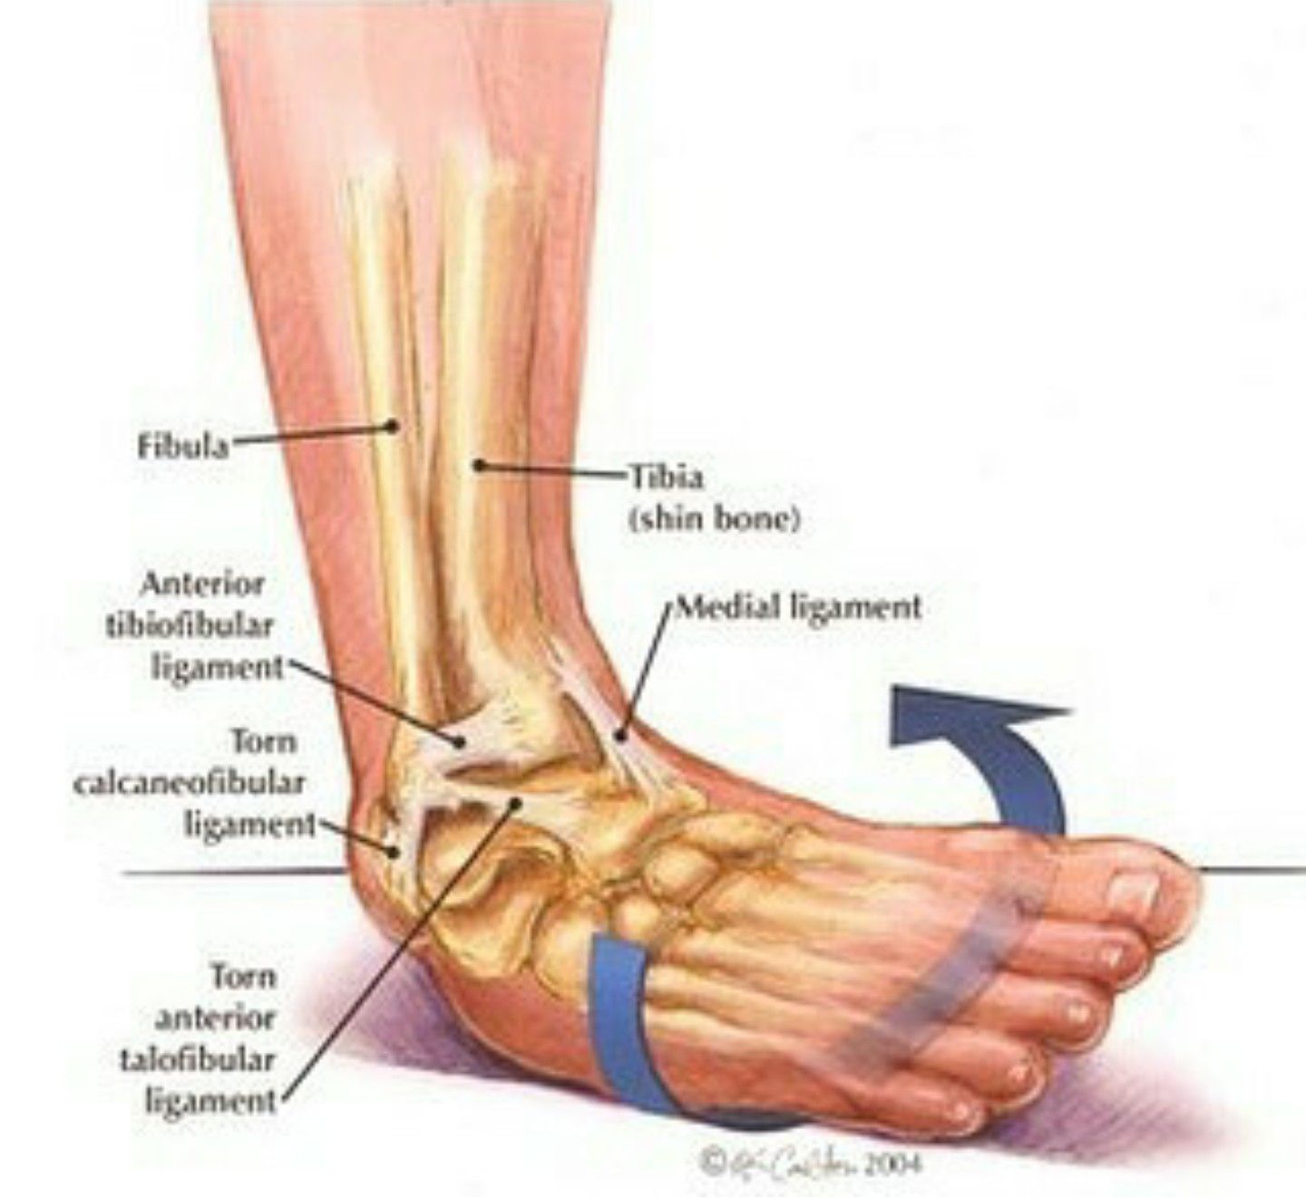
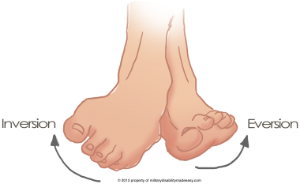
Distorze art. talocruralis – distorze hlezna
Distorze (podvrtnutí) hlezenního kloubu
Na rozdíl od luxace nezpúsobuje nestabilitu v art.TC
Poraněny jsou měkké tkáně a vazy

Slide 42
Stupně
I.stupeň: natažení vazú kloubu – funkce kloubu není významněji narušena
II.stupeň: částečné narušení vazú, zhoršení funkce kloubu
III. stupeň: úplné přerušení vazú – poškozena funkce kloubu

Slide 43
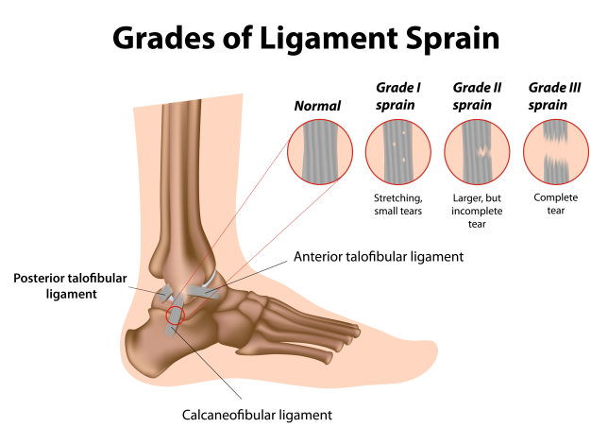

Slide 44
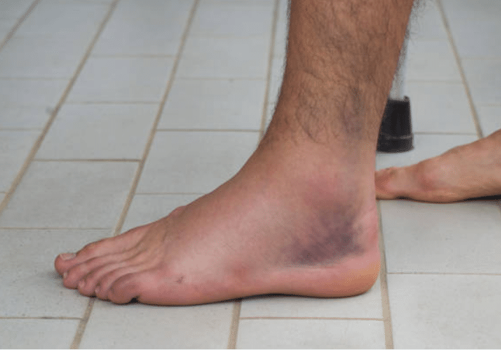
Nejčastěji se jedná o poranění zevních vazú

Slide 45
Vyšetření:
-úrazový mechanizmus, opakované poranění (anamnéza)
-inspekce
-palpace
-hybnost
RTG (supinace,pronace, AP posun talu)
!!! vždy srovnat s kontralaterální stranou !!!
zevní/vnitřní kotník

Slide 46
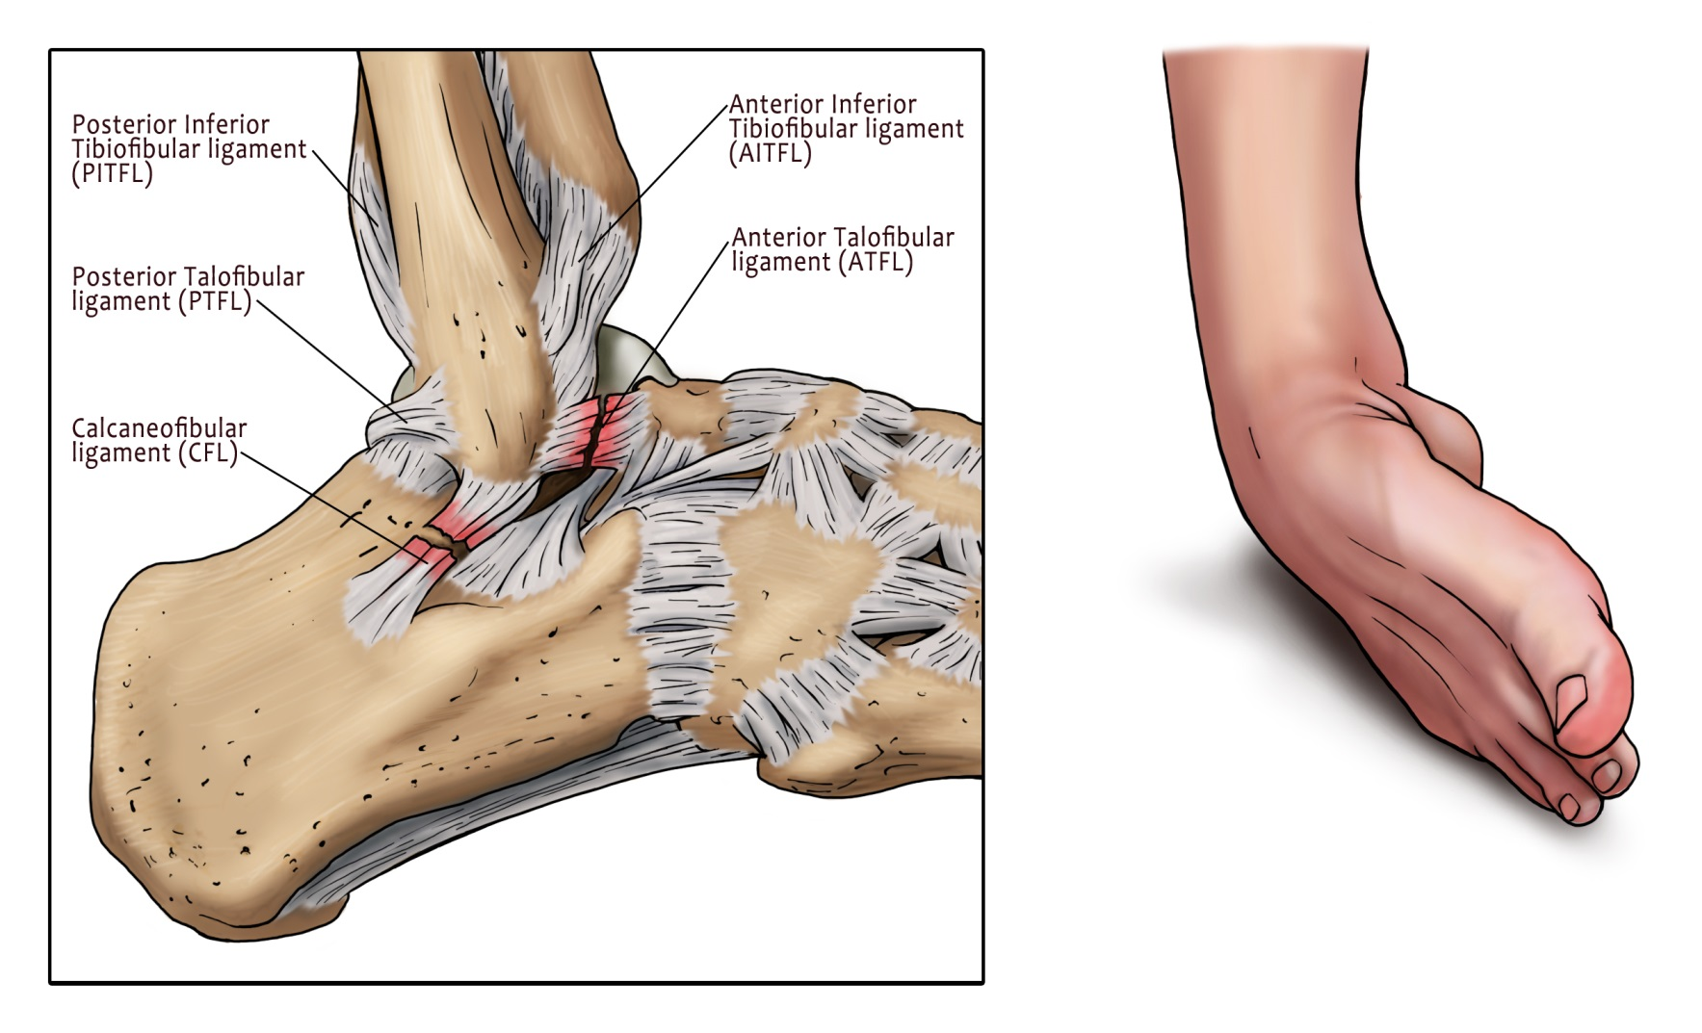
Ligamenta: zevní kotník: lig. fib-tal. Ant. (FTA, PTFA,CFA
vnitřní kotník: lig.Deltoideum

Slide 47
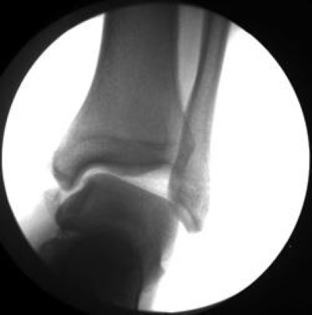
RTG

Slide 48
´Testování:
Squeeze test (Hopkins test): zmáčknutí fibuly proti tibii uprostřed bérce – bolest v oblasti syndesmózy značí v.s. poranění tibio-fibul. syndesmózy
Přední zásuvka: testuje integritu předního talofibulárního vazu
Talar tilt test: test integrity kalkaneofibulárního ligamenta

Slide 49
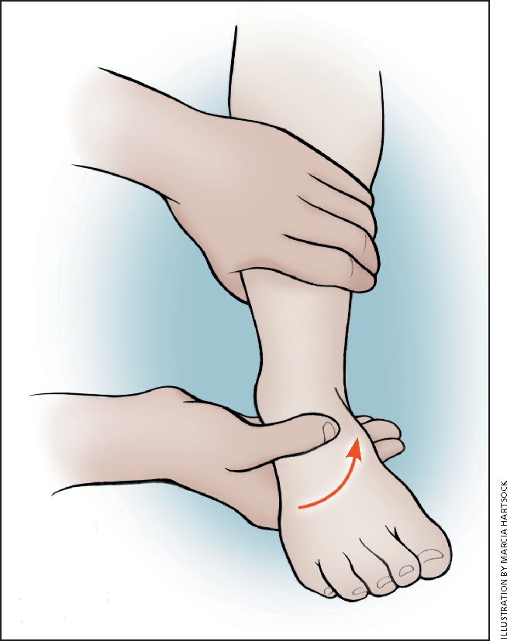
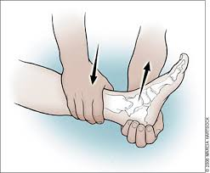

Slide 50
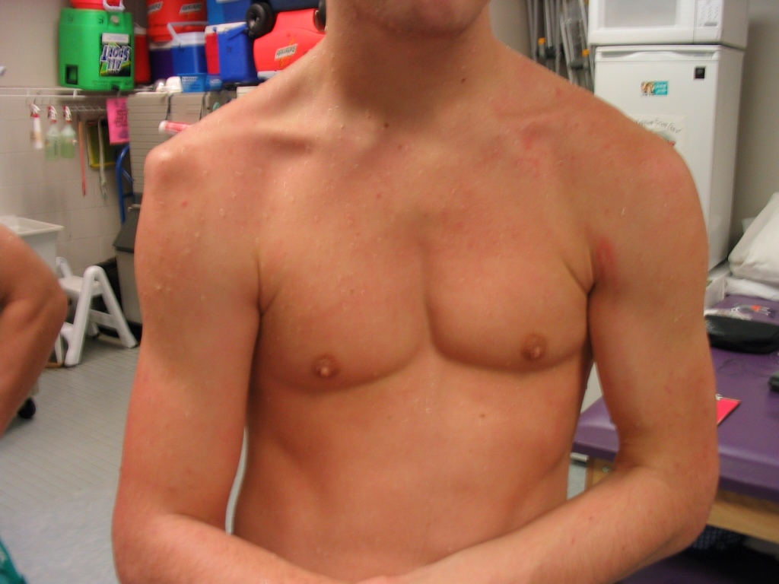
RAMENO
Luxace, fraktury, poranění rotátorové manžety

Slide 51
Luxace ramenního kloubu:
Anatomie : nejpohyblivější kloub – malá jamka, velká hlavice
Statické a dynamické stabilizátory:
-statické: labrum, pouzdro, lig. Transversum, lig. coracohumerale
-dynamické: m.deltoideus, rotátorová manžeta, tendon m.bicip.brach.
Diagnóza: anamnéza, aspekce, palpace, RTG

Slide 52
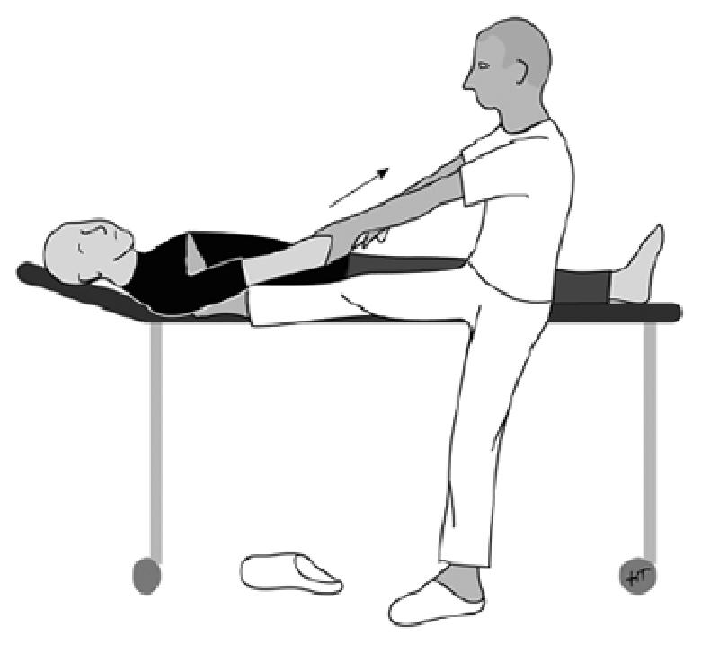
Techniky redukce:
Hippokrates – tah v podélné ose – do axily vložíme patu, nebo taháme ručníkem, končetina v mírné extrarotaci
Artl - rameno přes operadlo židle, končetinu taháme v dlouhé ose, z extrarotace převádíme do intrarotace, addukujeme

Slide 53
Tipy:
- nejdřív odeslat pacienta na RTG
kontrola periferie, hybnosti, cirkulace
- kontrolní RTG po repozici
analgetizace pacienta „per hubam“
- vždy zjistit stáří luxace
opatrná a správná repozice – malé riziko iatrogenníhpo poškození (Bankart, Hill-Sachs léze)

Slide 54
Rotátorová manžeta
Spoločný úpon šlach čtyr svalú ramene –
přední porce - m.subscapularis
kraniální porce – m.supraspinatus
zadní porce - m.infraspinatus, m. teres minor
40% dospělé populace nad 60 let má rozsáhlé trhliny RM

Slide 55
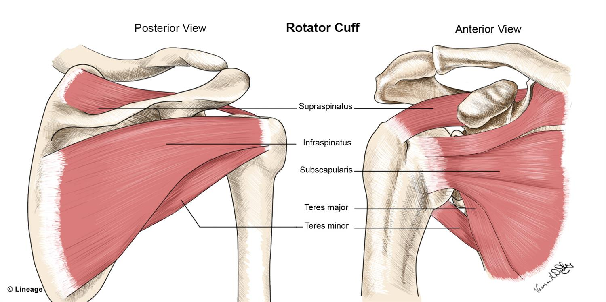

Slide 56
Vyšetření:
příznaky: bolest, otok, slabost, deficit hybnosti,asymetrie, hematom, atrofie, bolest v SA oblasti
Akutní trauma: obvykle bolest ventro-laterálně, absence aktivní hybnosti (abdukce)
Při velké bolestivosti – vyšetření lze po negat. RTG odložit, realizovat později
Porovnat s kontralat. stranou

Slide 57
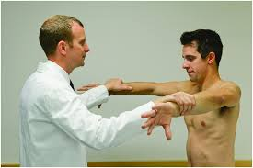
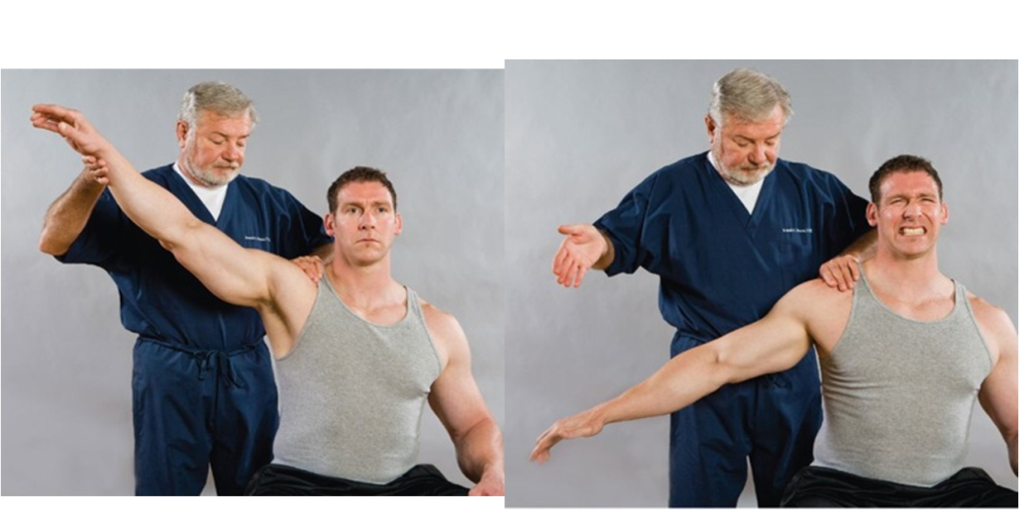
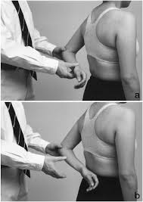
Testy:
M.supraspinatus - empty can test –
-bolestivost při elevaci proti lékaři
-drop arm test – elevace ramene nad 90°- po uvolnění opory, rameno padá bez kontroly
M.subscapularis - lift-off test – končetinu za zády, přiloženou dorzem ruky v bederní oblasti nelze
odtáhnout-deficit intrarotace

Slide 58
M. infraspinatus/m.teres minor- rameno při tělě, loket flektován v 90°, lékař tlačí proti extrarotaci – emituje bolest při defektu

Slide 59
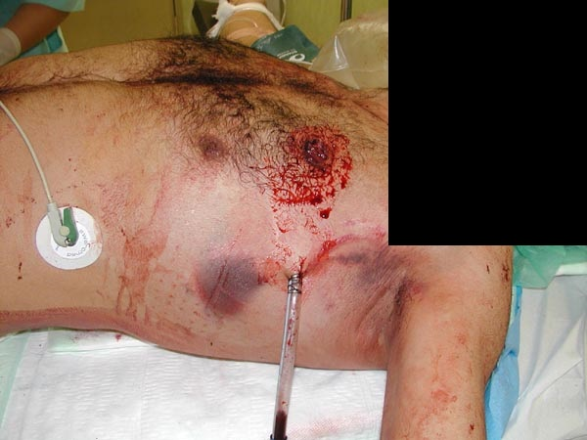
HRUDNÍK

Slide 61
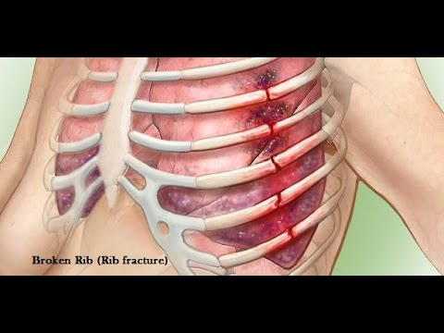
Fraktury žeber

Slide 62
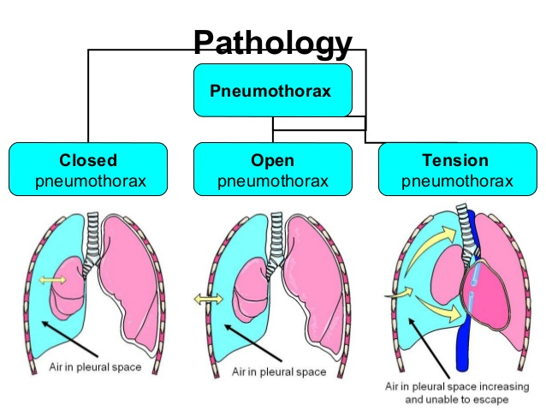
PNO – pneumothorax
dle velikosti–totální, parciální (apikální,restrosternální, plášťový)
- při 50% všech tupých poranění hrudníku
otevřený, zavřený, tenzní

Slide 63
Diagnostika:
-anamnéza, klinický nález, poslechově vymizení dýchacích fenoménú unilat., vymizení/snížení dechových exkurzí, hypersonorní poklep
Tenzní PNO : deviace trachey, náplně krčních žil, cyanóza, dechová insuficience, hypotenze
RTG múže být luxusem který není k dispozici !!!

Slide 64
CAVE !!!
Fraktury 3 a víc žeber
Hemothorax
Ventilační insuficience
Vedl. dech. Fenomény
Kontrolní RTG – hodnocení dynamiky
Nezapomenout vyšetřit hladinu TROPONÍNU, EKG!!!
Kaudální žebra, zejména vlevo !!!
Vždy hospitalizovat pacienty s blok. frakturou žeber
Dechová rehabilitace
Režimová opatření

Slide 65
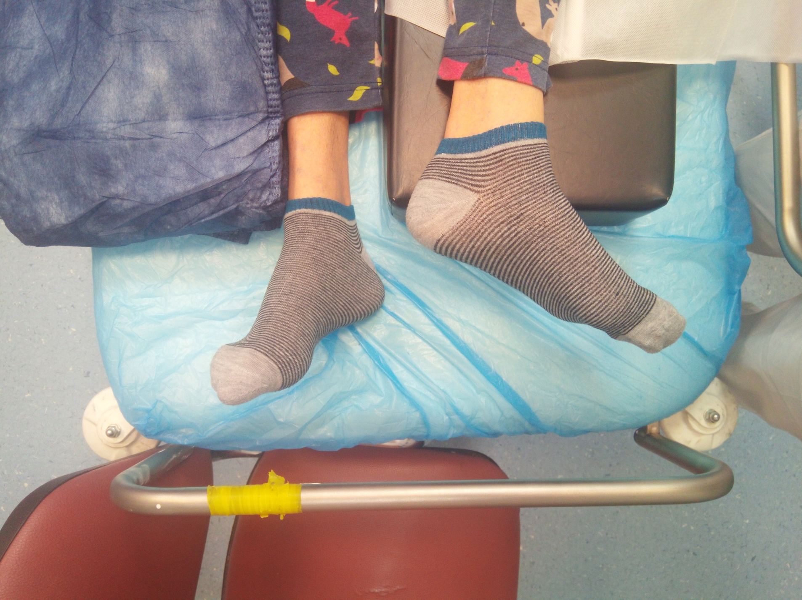
Proximální femur

Slide 66
Fraktury proximálního femuru
fraktury časté, s medicínsky, sociálně i ekonomicky značným impaktem
80% pacientú je starších 70 let
u mladých jedincú obvykle vysoko-energetické trauma
rizikové faktory, prevence
- komplikace poranění – pneumonia hypostatica, thrombolembolia, infectus urogenitalis, decubitus, necrosis aseptica

Slide 67
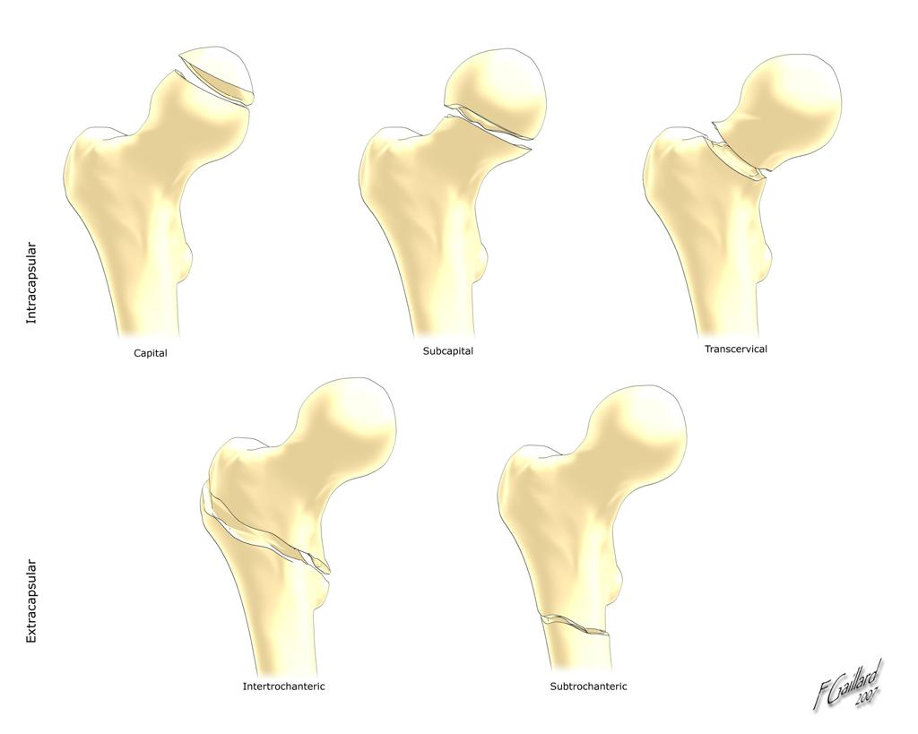
Dělení:
Fraktury proxim. femuru:
fr. hlavice femuru
-fr. krčku femuru – intra/extra-kapsulární

Slide 68
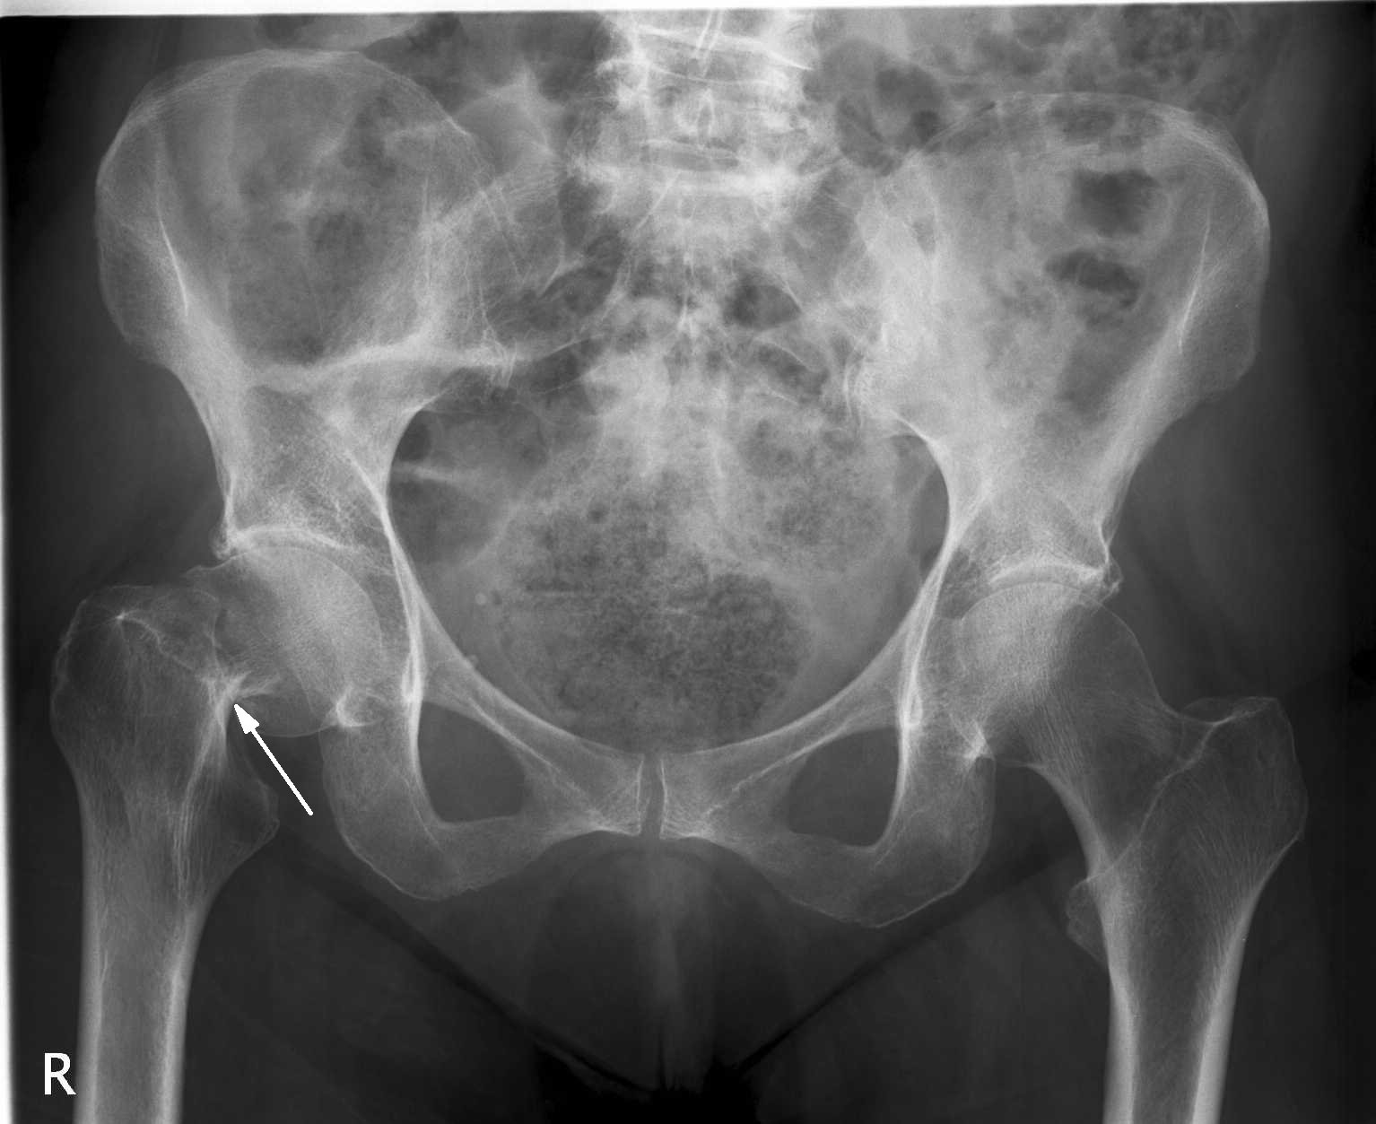
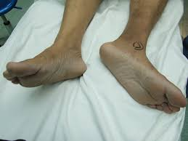
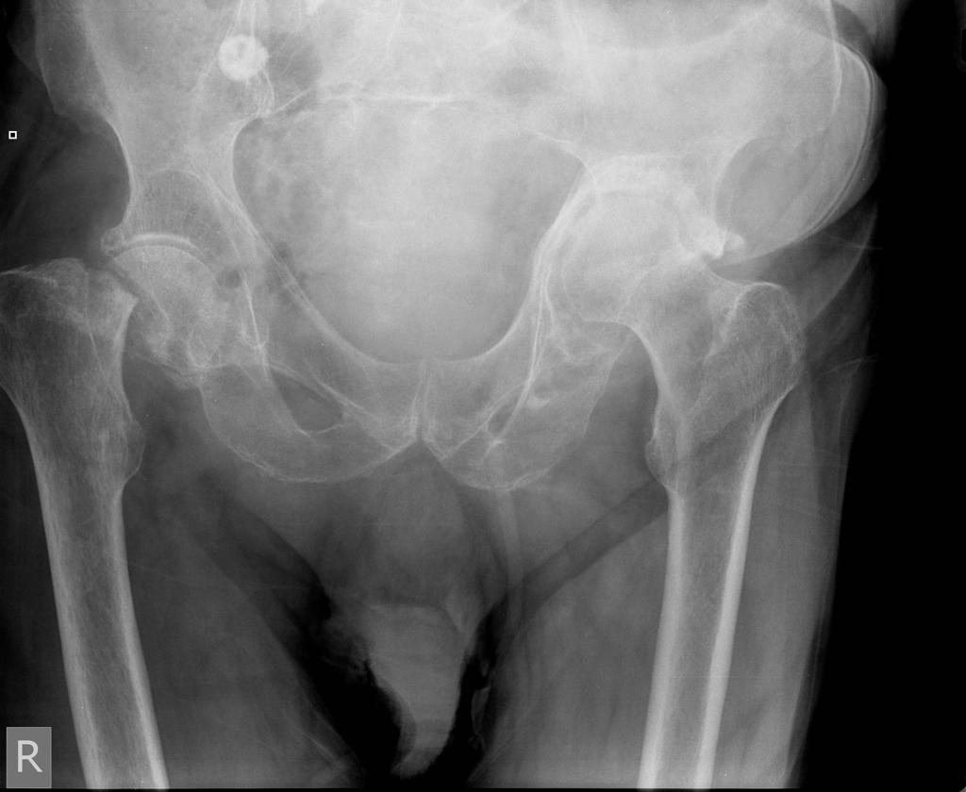
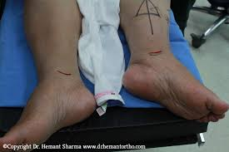

Slide 69
Vyšetření:
Anamnéza, aspekce, palpace
fr. hlavice femuru – antalgické postavení, extrarotace, zkrácení pouze při luxaci
- fr. krčku femuru- zkrácená, extrarotace končetiny
Doplnění: Odběry, RTG, při pochybnostech či komplexitě poranění doplnění CT, RTG S+P při příjmu
CAVE: Neopomenout příčinu pádu pacienta/pacientky!!!

Slide 70
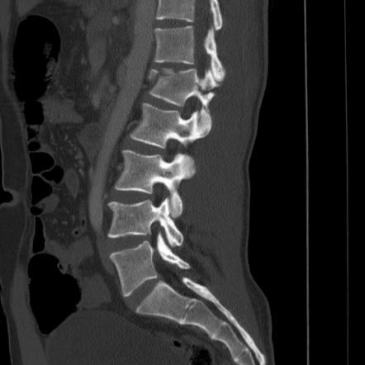
Páteř
Vyšetření, diagnostika

Slide 71
Komoce mozková
Definice: Do 10 minut trvající, přechodná ztráta vědomí, retrográdní a antergrádní amnezie, bez ložiskového neurol. deficitu.
příznaky
diagnostika
postup při vyšetření
V podstatě se jedná o difuzní axon. poškození mozkové tkáně lehkého stupně

Slide 72
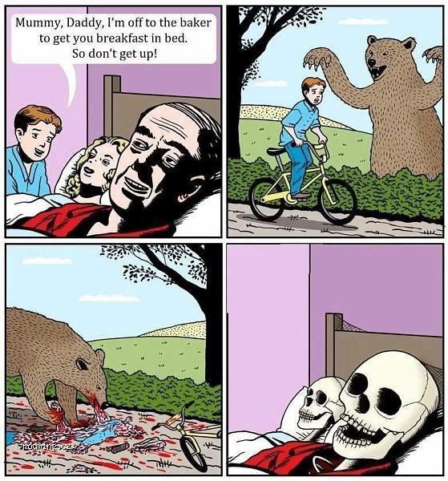
„PRAKTIKUM“ ☺

